Slide 1
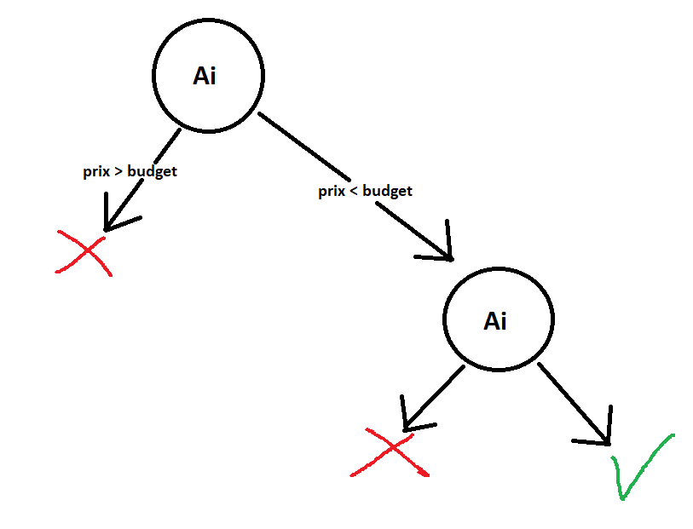
Envisager tous les chemins de décision : la force brute !
Une action à un prix fixé face à un budget limité :
- Si le prix de l’action est plus élevé que le budget, alors on ne peut pas la prendre.
- Si le prix de l’action rentre dans le budget on peut choisir de prendre ou de ne pas prendre l’action. Il faut trouver le choix le plus rentable.

Slide 2
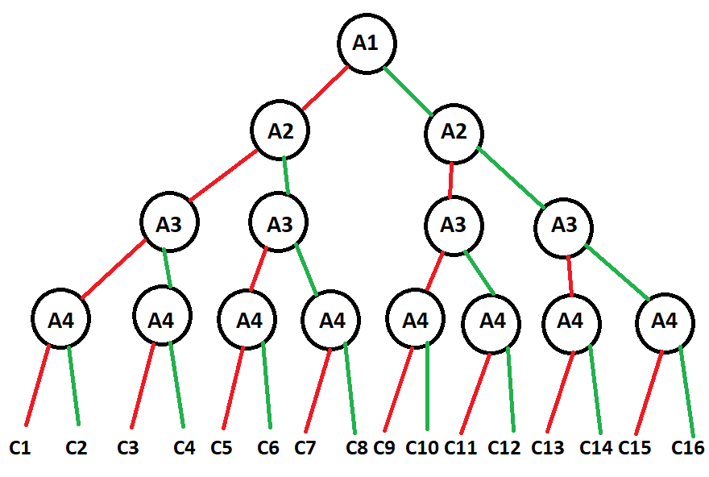
Envisager tous les chemins de décision : la force brute !
La logique utilisée est de générer toutes les combinaisons possibles pour choisir la meilleur.
Prenons un exemple simple de quatre actions : (A1, A2, A3, A4)
L’utilisation de la force brute nous donne un totale de seize configurations. Nous pouvons alors prendre celle qui présente le plus de revenus.

